Slide 1
Половая система человека

Slide 2
Факторы, определяющие пол
- Чем отличаются половые клетки от других клеток организма?
- Как называются половые клетки человека?
- Где образуются половые клетки?
- Что такое хромосомы? Гены?

Slide 3
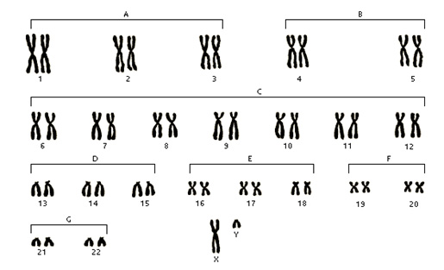

Slide 4
XY
МЕЙОЗ !!!
y
x

Slide 5
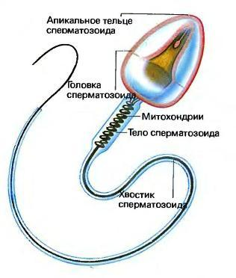
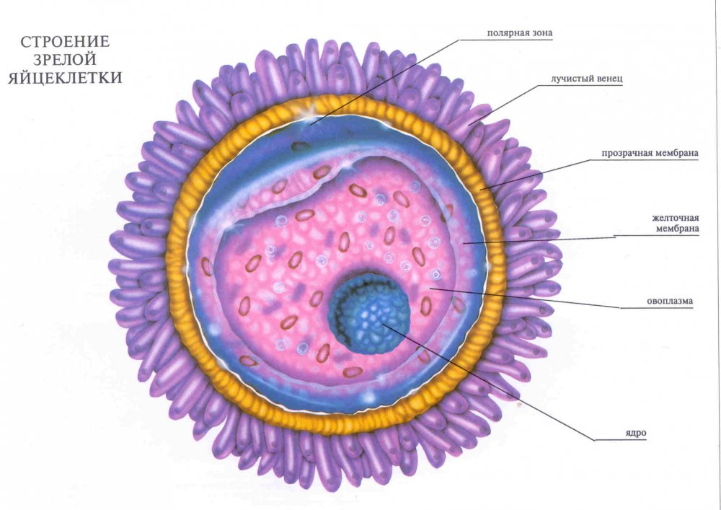
Ядро сперматозоида содержит 23 хромосомы
50% имеют Х-хромосомы
50% имеют Y -хромосомы
Ядро яйцеклетки содержит 23 хромосомы,
все яйцеклетки имеют
Х - хромосомы

Slide 6
Оплодотворение – момент определения пола человека

Slide 7
Х + Y = мальчик
Х + Х = девочка

Slide 8
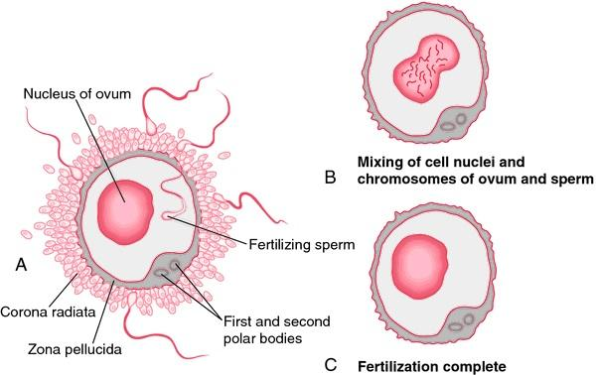
Зигота – оплодотворенная яйцеклетка
ДРОБЛЕНИЕ
ЗАРОДЫШ

Slide 9
Женская половая система
РИС. 93
Найдите ораны женской половой системы
Яичники. Каковы их функции?
Маточные трубы (фаллопиевы трубы). Их функции?
Матка. Строение и функции?
Влагалище. Строение и функции?

Slide 10
МЕНСТРУАЛЬНЫЙ ЦИКЛ

Slide 12
МУЖСКАЯ ПОЛОВАЯ СИСТЕМА
Рис 95
- Как называются половые железы мужчин?
- При какой температуре образуются сперматозоиды?
- Как сперматозоиды попадают во внешнюю среду?

Slide 13
Предстательная железа – простата – участвует в образовании семенной жидкости

Slide 14
Половые и возрастные особенности

Slide 16
Заболевания органов половой системы
АДНЕКСИТ - воспаление придатков
Причины: переохлаждение,
инфекция моче-половой системы,
Нарушение гигиены тела
Симптомы: боли в нижней части живота по центру, повышение температуры, потеря сознания
Осложнения: перитонит, бесплодие

Slide 17
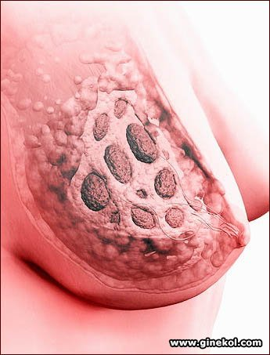
Миома матки Рак молочной железы

Slide 18
Мужские заболевания
Эпидидимит – воспаление
придатков яичка
Причины – переохлаждение, нисходящие
и восходящие инфекции
Симптомы: боли в мошонке, отдающие в ногу,
в низ живота, увеличение размеров яичка
Последствие - бесплодие

Slide 19
Баланопостит – воспаление головки полового члена и крайней плоти
Причины: инфекция половых путей,
Несоблюдение гигиены
Лечение: антибиотики, возможно
хирургическое вмешательство
Последствия: искривление полового
члена, бесплодие

Slide 20
Аденома простаты и Рак яичек
Причины опухолевых заболеваний – нарушения гормонального
баланса в организме
Профилактика - вовремя обращаться к врачу, следить за состоянием
своего здоровья, сдавать кровь на онкомаркеры

Slide 21
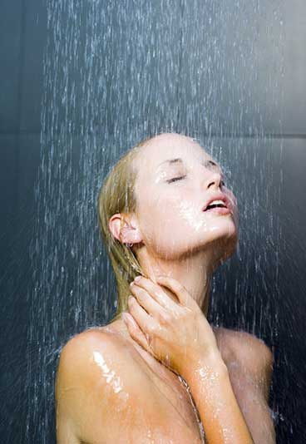
Чистота – залог здоровья

Slide 22
Чистота и искренность отношений – залог создания здоровой крепкой семьи

